Slide 1
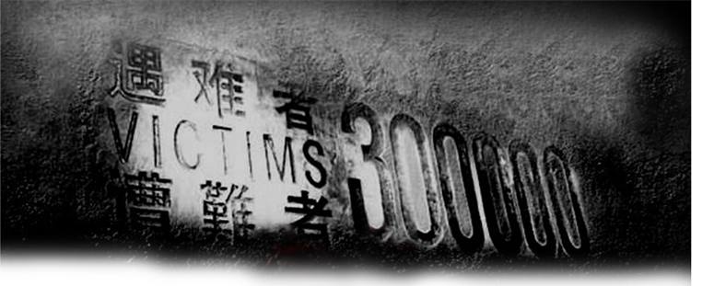
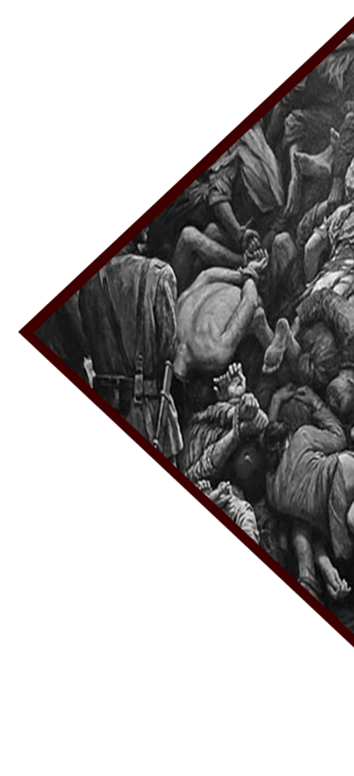
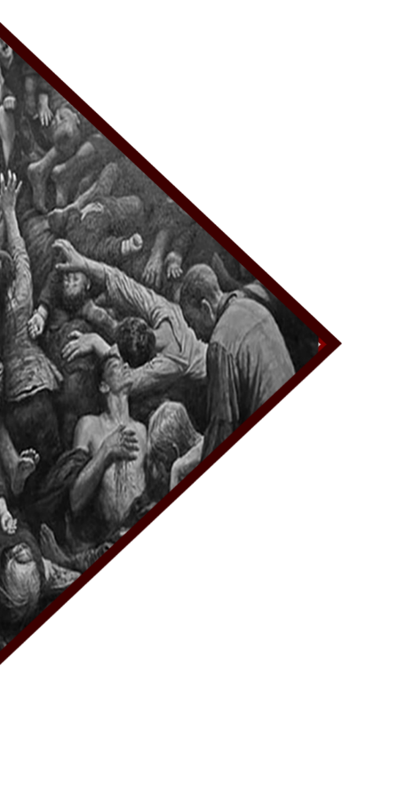
遇难者
300000
勿忘国耻 振兴中华
铭记历史
勿忘国耻
南京大屠杀
12月13日
Enter your english title hereEnter your english title here

Slide 2
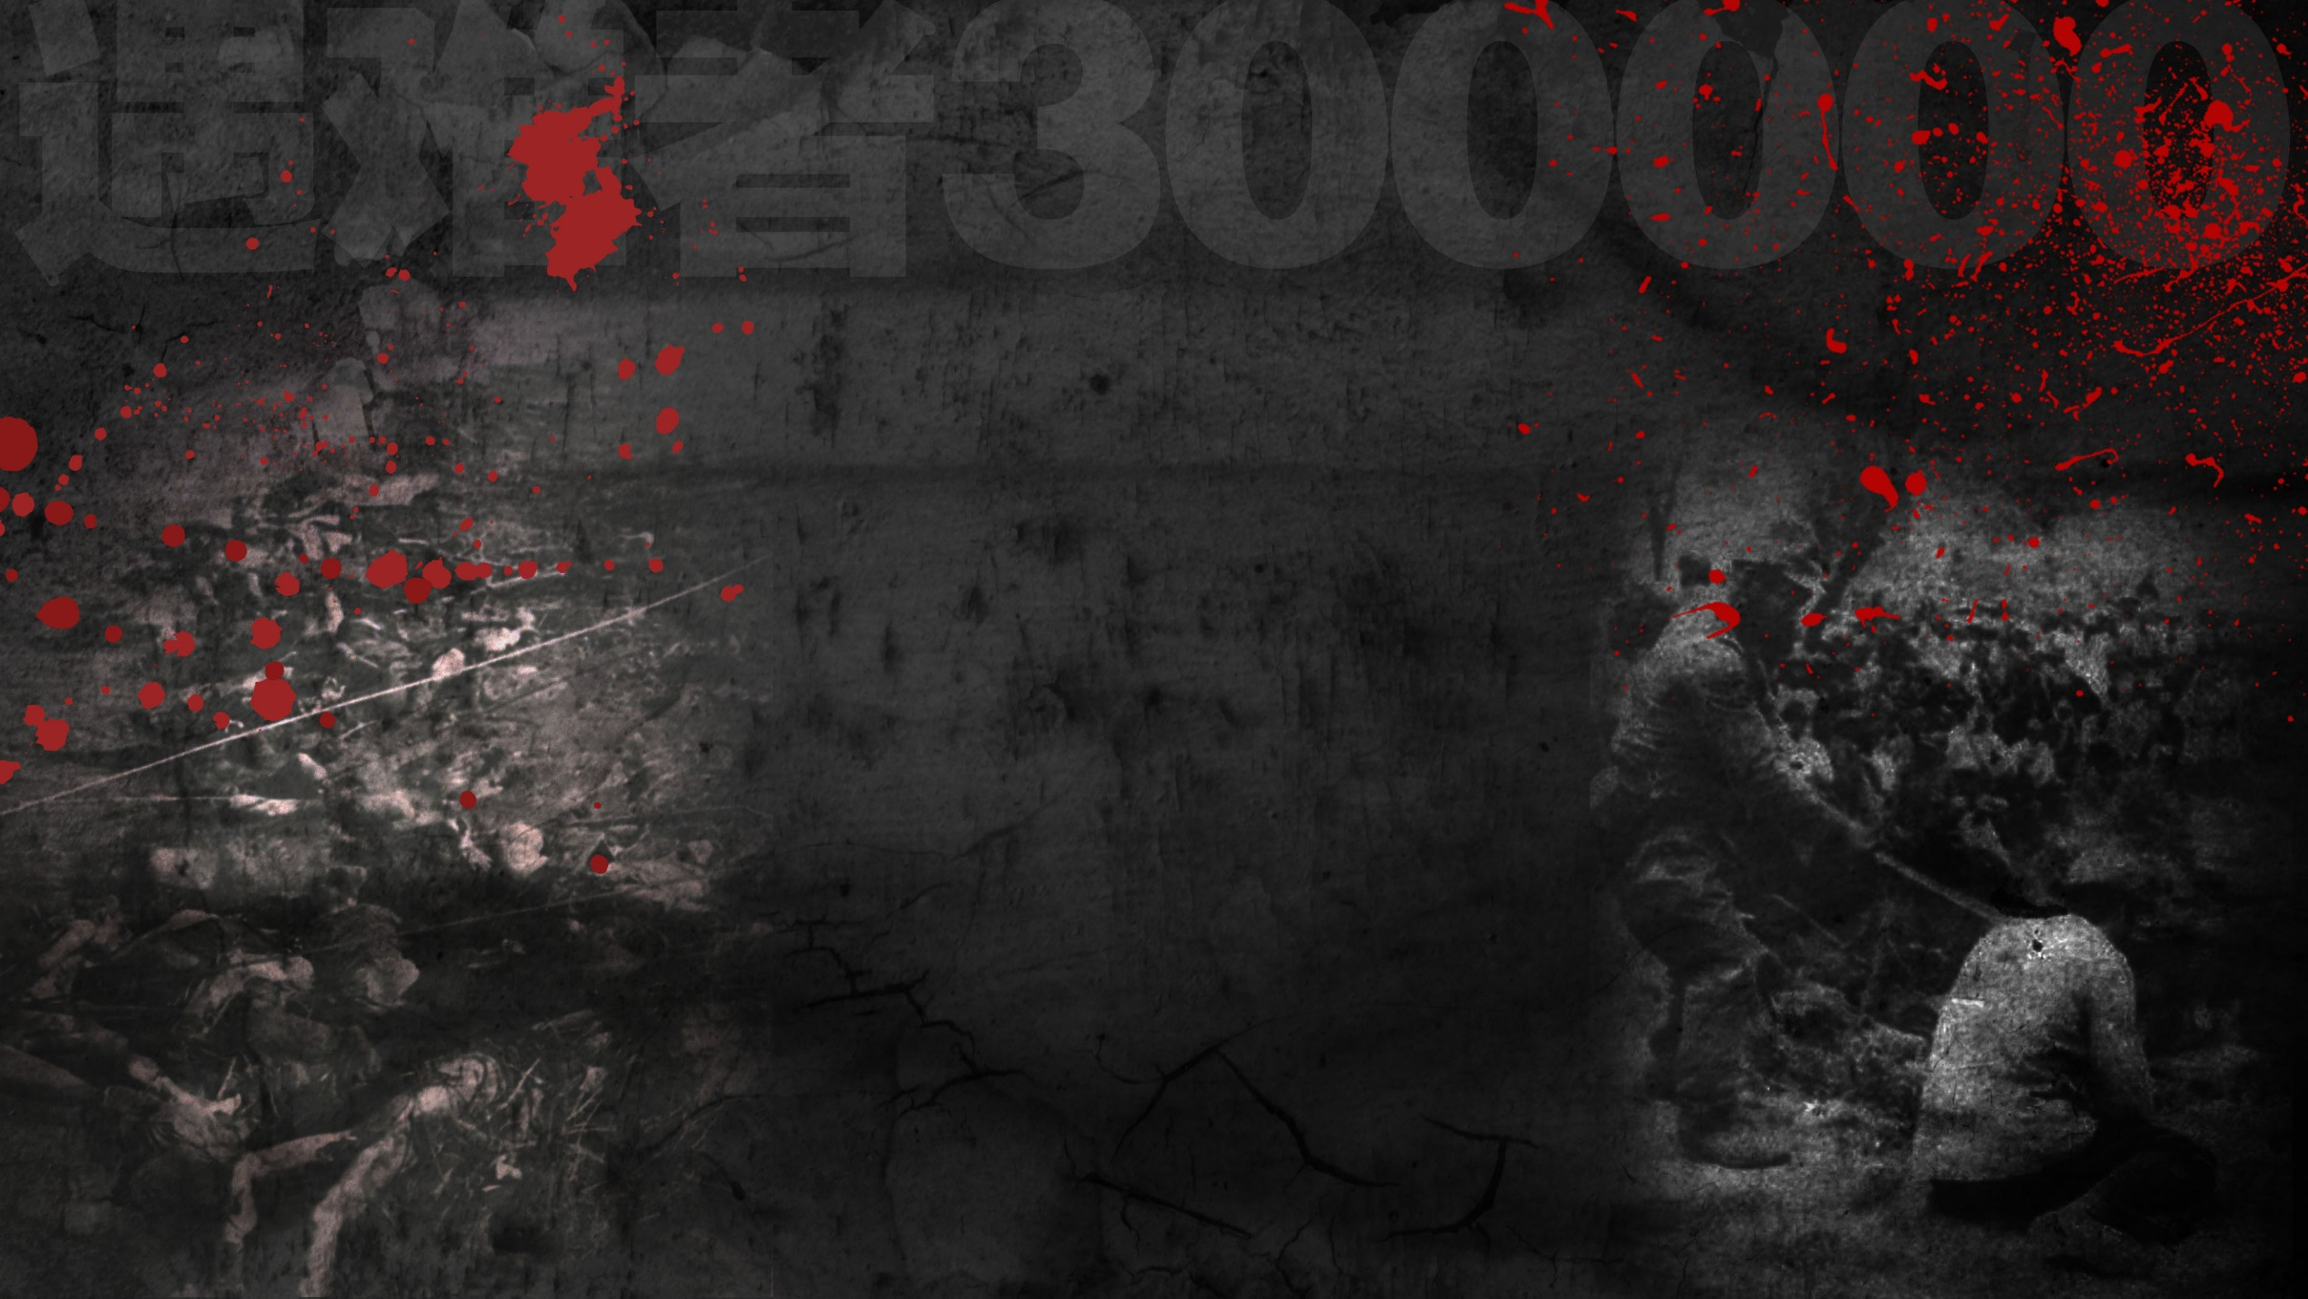
01
历 史 背 景
勿忘国耻 振兴中华

Slide 3
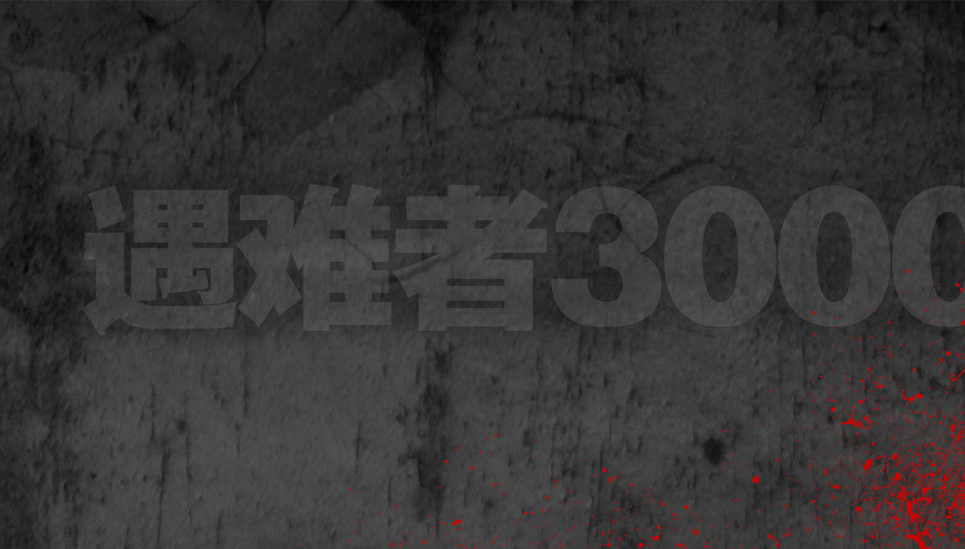

Slide 4
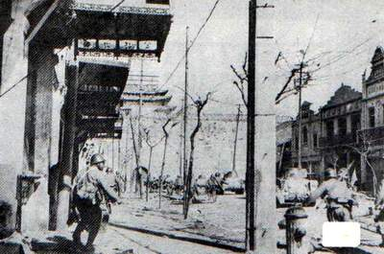
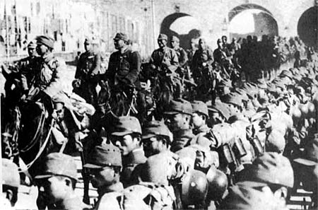
罪恶行径
1937年12月13日，日军进占南京城，在华中方面军司令官松井石根和第6师团师团长谷寿夫等法西斯分子的指挥下，对手无寸铁的南京民众进行了长达6周惨绝人寰的大规模屠杀。

Slide 5
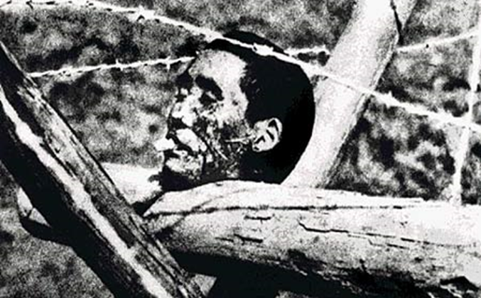
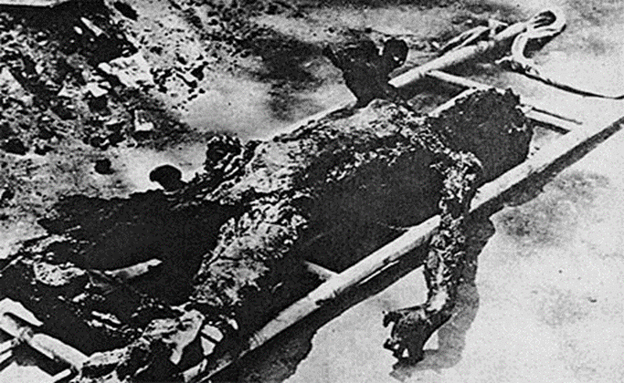
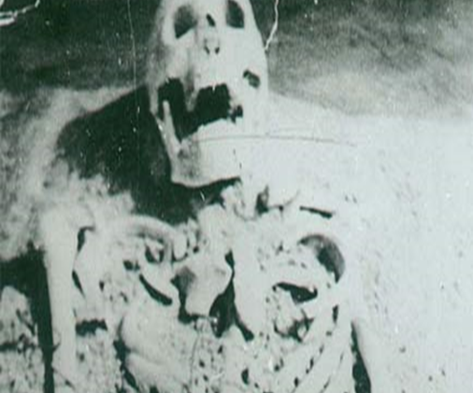
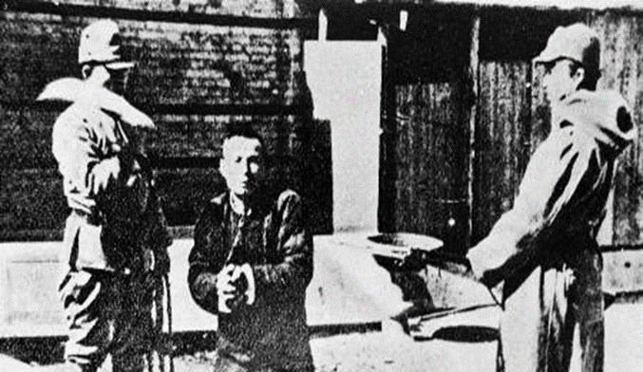
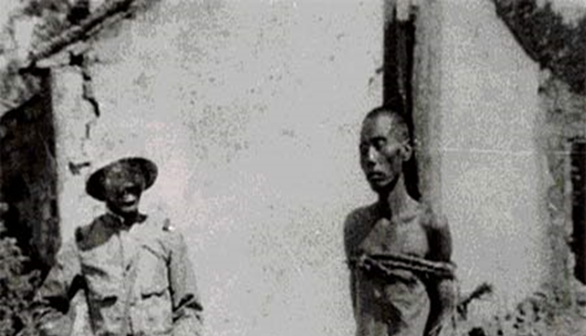
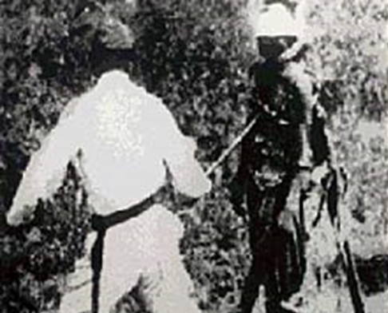
罪恶行径
日军疯狂杀戮无辜平民

Slide 6
历史背景

Slide 7
02
立 法 历 程
勿忘国耻 振兴中华

Slide 8
立法历程
2014年2月25日下午，中国十二届全国人大常委会第七次会议审议全国人大常委会关于设立南京大屠杀死难者国家公祭日的决定草案。

Slide 9
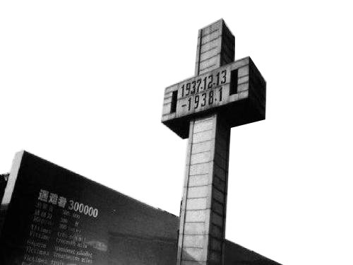
立法历程

Slide 10
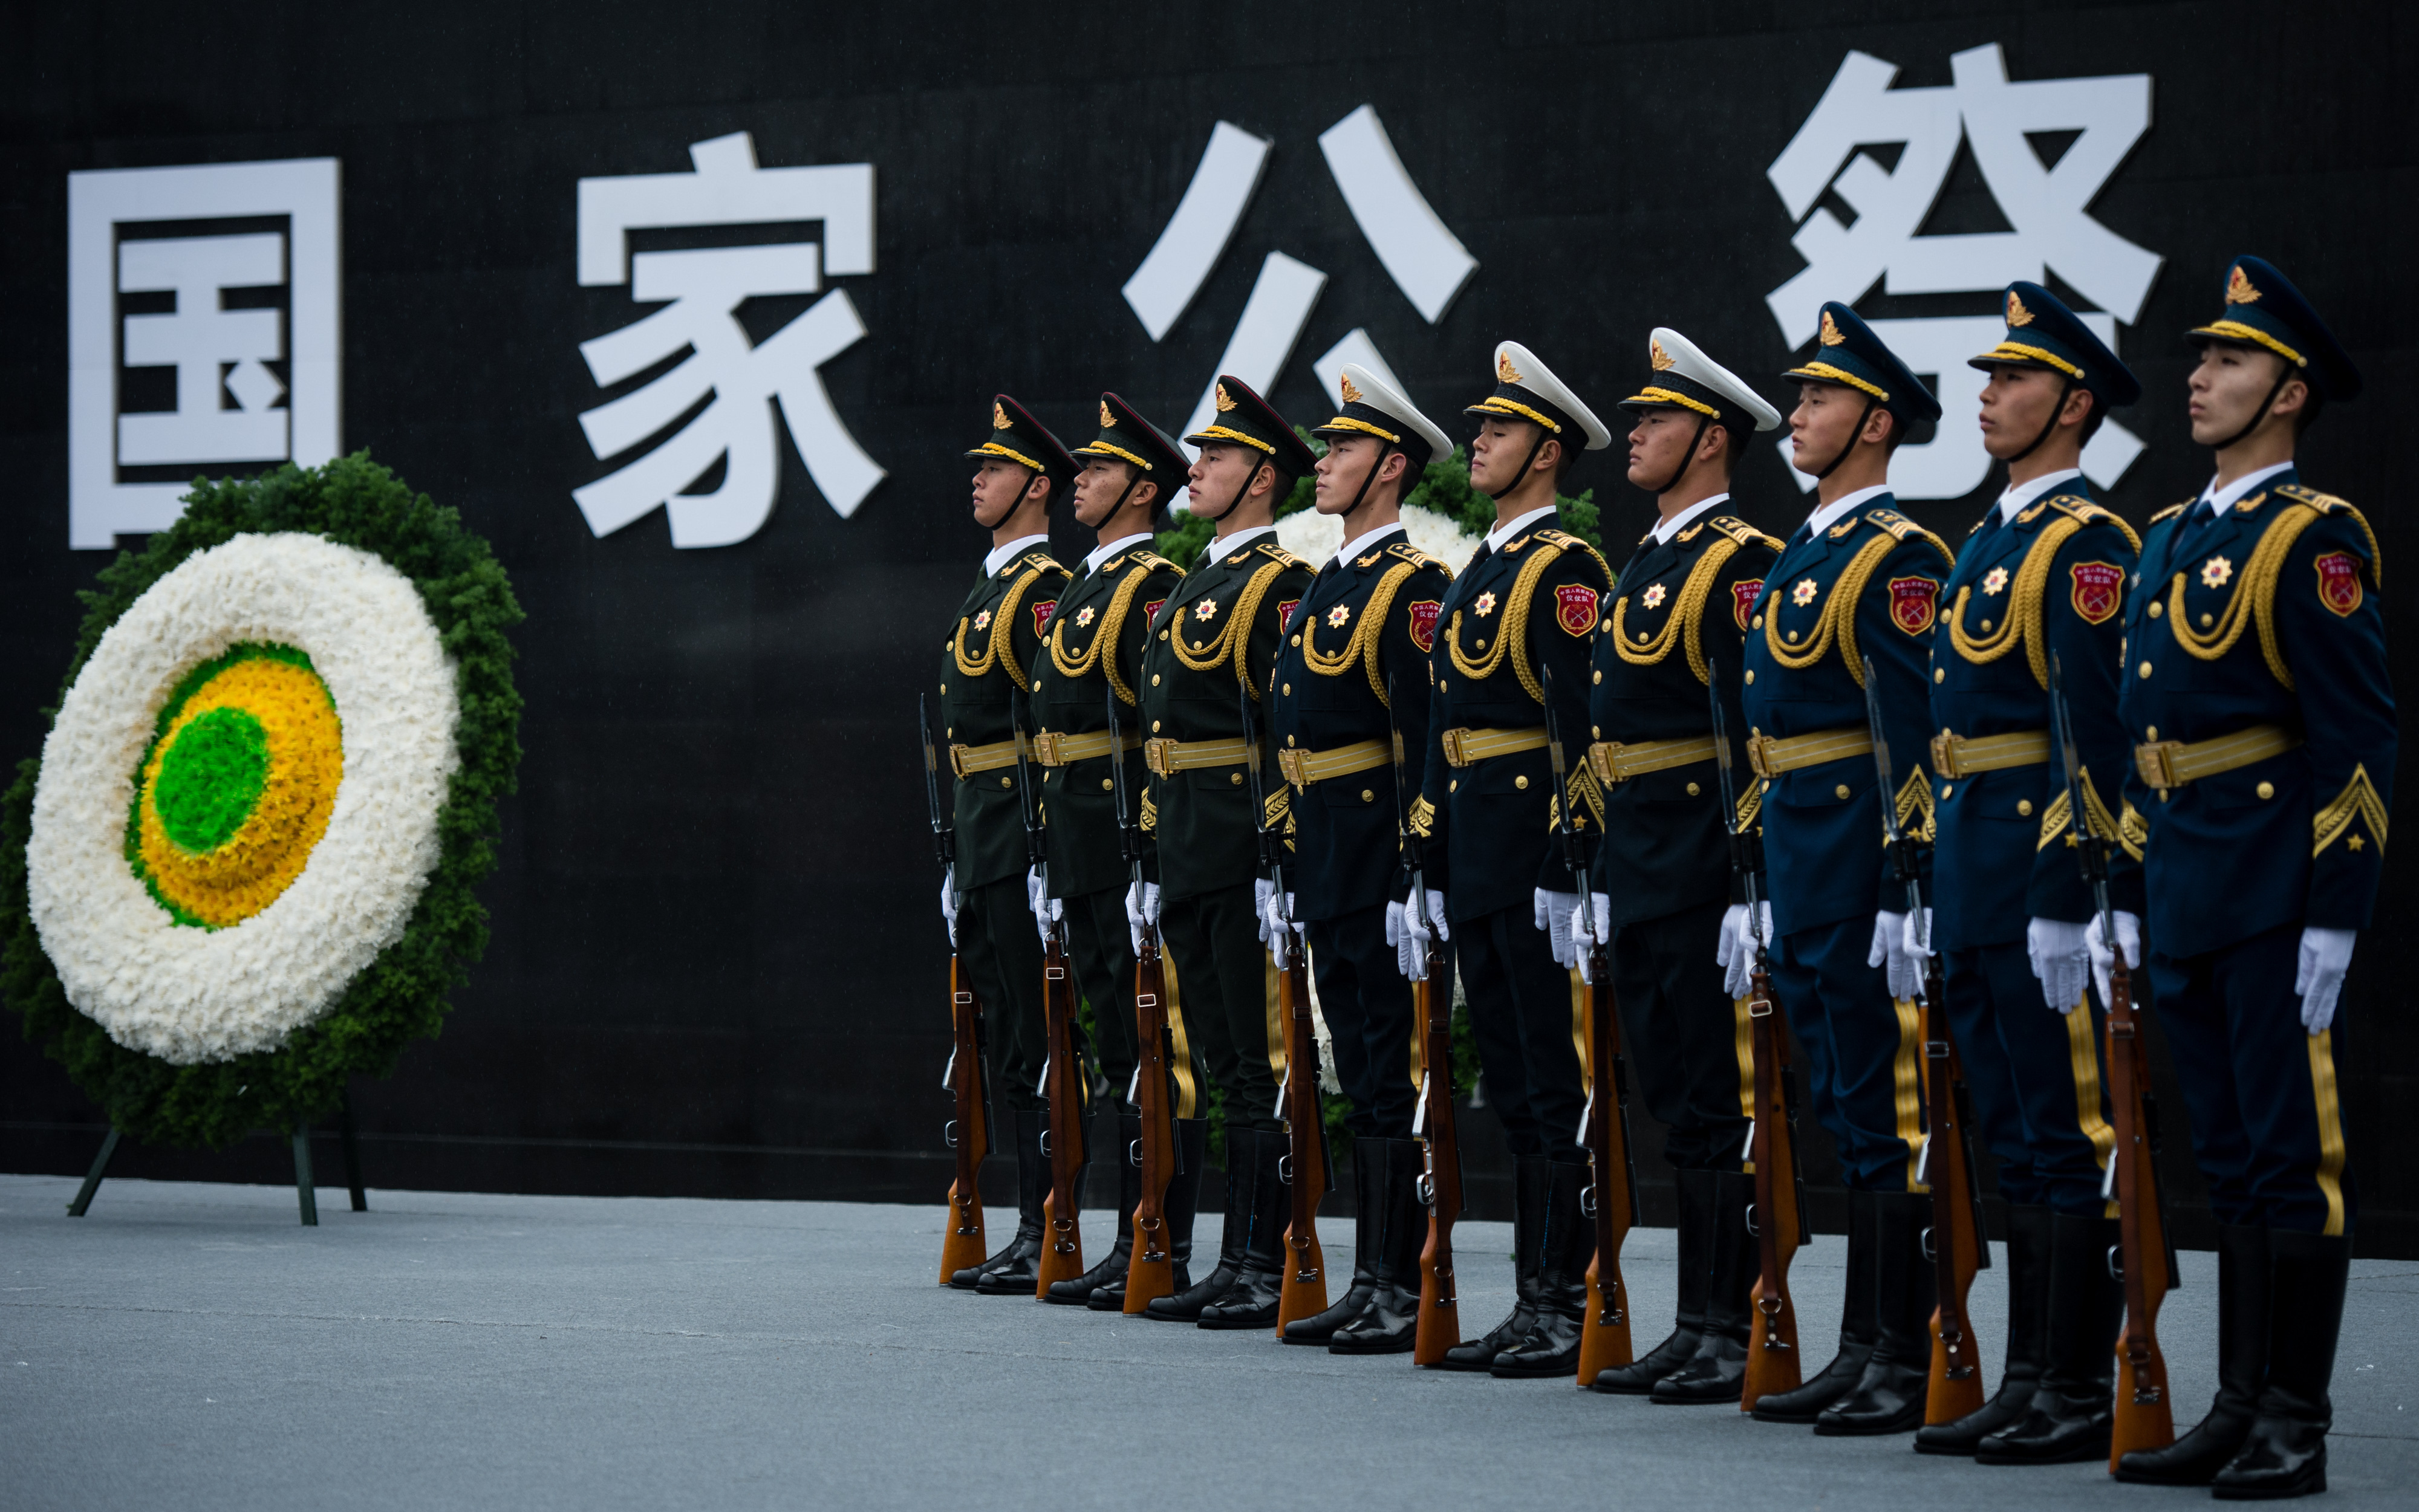
立法历程

Slide 11
03
重 大 意 义
勿忘国耻 振兴中华

Slide 12
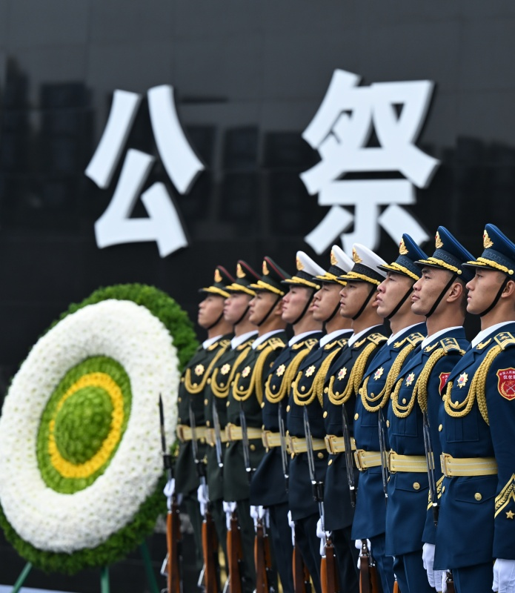
重大意义

Slide 13
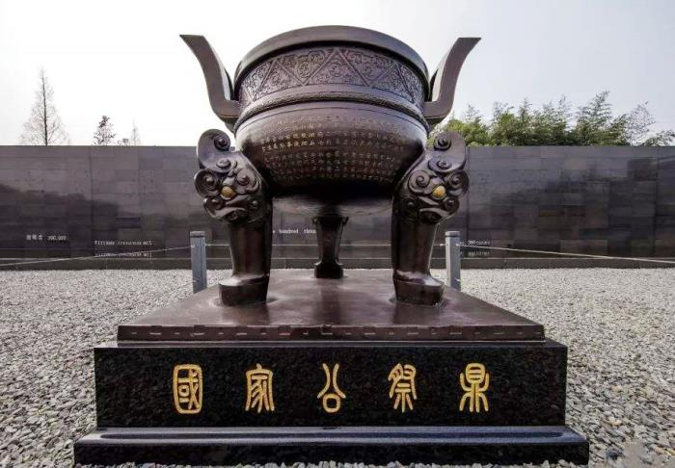
国家公祭鼎

Slide 14
泱泱华夏，赫赫文明。仁风远播，大化周行。
洎及近代，积弱积贫。九原板荡，百载陆沉。
侵华日寇，毁吾南京。劫掠黎庶，屠戮苍生。
卅万亡灵，饮恨江城。日月惨淡，寰宇震惊。
兽行暴虐，旷世未闻。同胞何辜，国难正殷。
哀兵奋起，金戈鼍鼓。兄弟同心，共御外侮。
捐躯洒血，浩气干云。尽扫狼烟，重振乾坤。
乙酉既捷，家国维新。昭昭前事，惕惕后人。
国行公祭，法立典章。铸兹宝鼎，祀我国殇。
永矢弗谖，祈愿和平。中华圆梦，民族复兴。
公祭鼎铭文

Slide 15
重大意义

Slide 16
遇难者
300000
铭记历史
勿忘国耻
南京大屠杀
12月13日
Enter your english title hereEnter your english title here

